Slide 1

^{Adela II}
Antropología de la Antropología
Coordinadores:
  Dr. Gustavo Lins Ribeiro (UAM-L)
  Dra. Anne W. Johnson (UIA)
  Dr. Nicolás Olivos Santoyo (UACM)
Asistentes:
  Mtra. Celia González Álvarez (UIA)
  Gerardo Cruz Sánchez (UACM)

Slide 2
^{Adela II}
Antropología de la Antropología
Eje 1- Prácticas de Formación y Mercado Laboral
Eje 2- Relevancia de la antropología en México
Eje 3- La antropología mexicana en el mundo
36 investigadores
15 instituciones

Slide 3
^{Adela II}
Antropología de la Antropología
Investigadores Eje 1:
Diana Isabel Mejía Lozada, Facultad de Antropología. Universidad Veracruzana
Yuribia Velázquez Galindo, Instituto de Antropología. Universidad Veracruzana
Verónica Moreno Uribe, Universidad Veracruzana
Ayulia Starenka Guemes Báez, Universidad Veracruzana
Patricia Torres Mejía, CIESAS-Unidad Ciudad de México
Martha Patricia Ochoa Fernández, Universidad Autónoma de Chiapas
Erick Aguirre Godínez, Escuela Nacional de Antropología e Historia
Mauricio Sánchez Álvarez, Universidad Autónoma del Estado de Morelos

Slide 4
^{Adela II}
Antropología de la Antropología
Mónica Adriana Luna Blanco, El Colegio de San Luis, A. C.
Marco V. Morales Muñoz, Escuela de Antropología e Historia del Norte de México
Rosa I. Ojeda Martínez, Escuela de Antropología e Historia del Norte de México
Juan J. F. Loera Gonzélez, Escuela de Antropología e Historia del Norte de México
Roberto Melville, CIESAS – Ciudad de México
Equipo UACM, Universidad Autónoma de la Ciudad de México
Manuel Buenrostro Alba, UAQRO
David Robichaux, Universidad Iberoamericana

Slide 5
^{Adela II}
Antropología de la Antropología
Investigadores Eje 2:
Irene Sánchez Franco, Universidad Autónoma de Chiapas
Yamile Lira López, Universidad Veracruzana
Lourdes Becerra, Universidad Veracruzana
Cecilia Alba Villalobos, Universidad Autónoma de Chiapas
Kathia Núñez Patiño, Universidad Autónoma de Chiapas
Eduardo Ponce Alonso, Universidad Veracruzana
Andrés Fábregas, CIESAS Occidente

Slide 6
^{Adela II}
Antropología de la Antropología
Investigadores Eje 3:
Roberto Melville, CIESAS – Ciudad de México
Sergio Ricco Monge, Universidad Pedagógica Nacional
Federico Besserer Alatorre, Universidad Autónoma Metropolitana
Ernesto Licona Valencia, Colegio de Antropología Social FFyL-BUAP
Laura P. Urizar Pastor, Colegio de Antropología Social FFyL-BUAP
Lillian Torres González, Colegio de Antropología Social FFyL-BUAP
Roger Magazine, Universidad Iberoamericana
Arianna Re, Universidad Autónoma de Campeche

Slide 7
^{Adela II}
Antropología de la Antropología
Manuel Buenrostro Alba, UAQRO
David López Cardeña, Universidad Veracruzana
David Madrigal González, El Colegio de San Luis A. C
José Francisco Javier Kuri, Camacho, Universidad Veracruzana (tres ejes)
Lourdes Becerra, Universidad Veracruzana
David López Cardena
Andrés Fábregas

Slide 8
^{Adela II}
Antropología de la Antropología
talleres
14 marzo 2019 (Colsan)
28 junio 2019, Ibero
12 septiembre 2019, UAQRO
7 noviembre 2019, UAM-I
28 febrero 2020, Ibero
28 julio 2020, Ibero (virtual)
10 febrero 2021, Ibero (virtual)

Slide 9
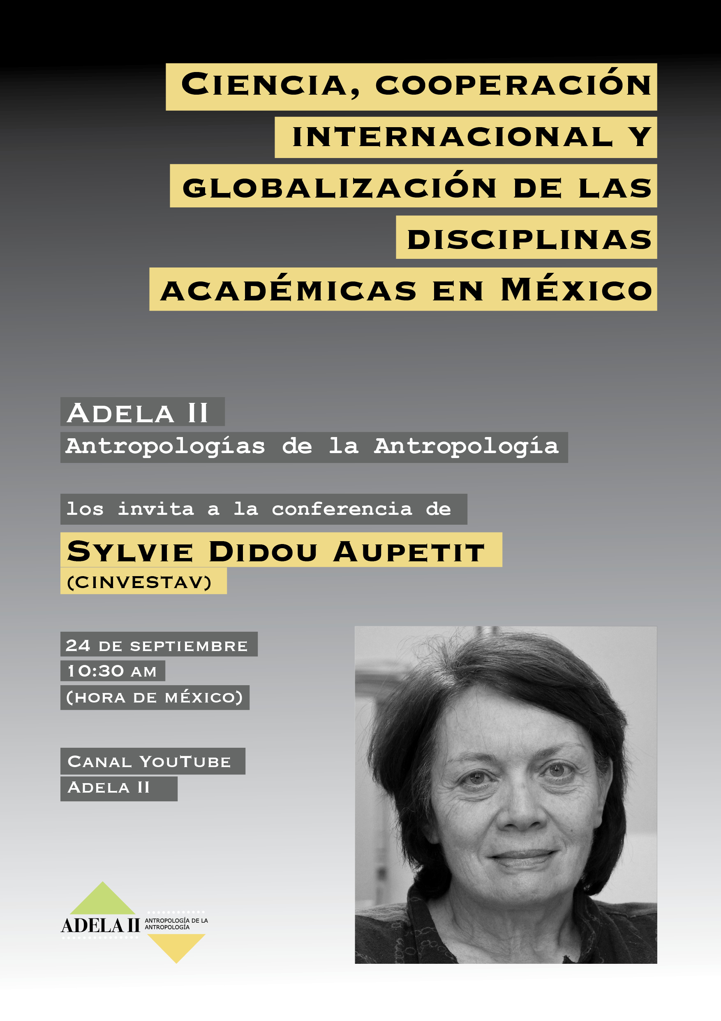
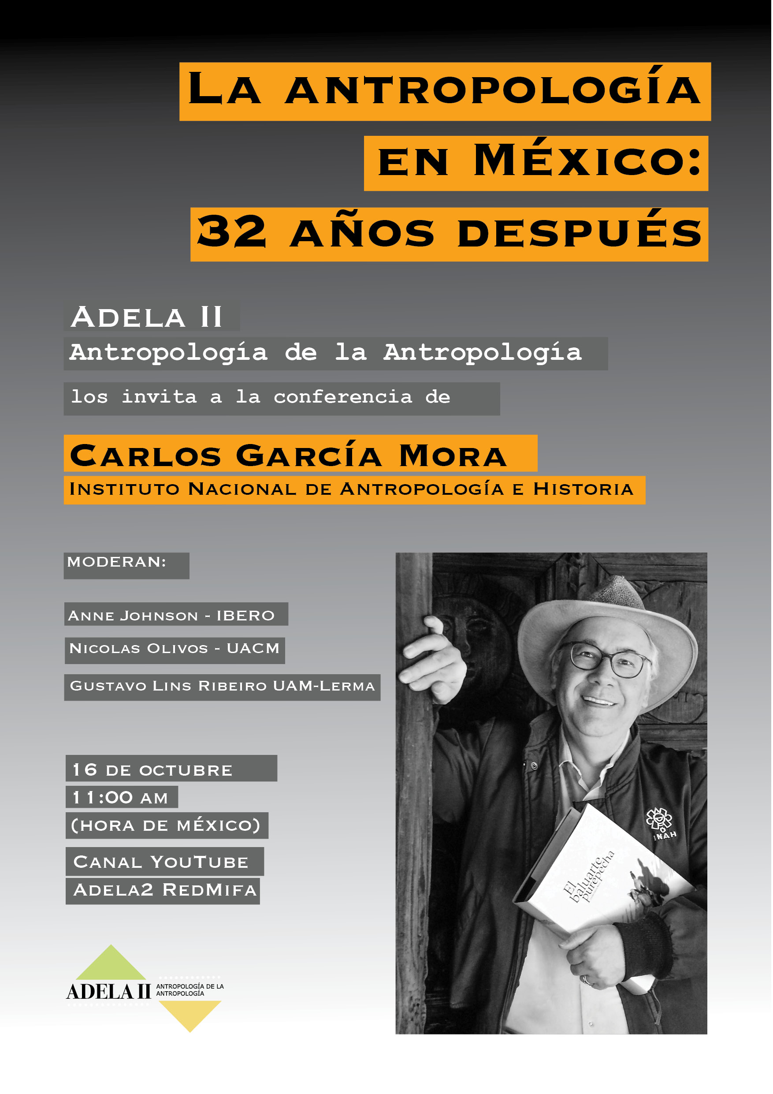
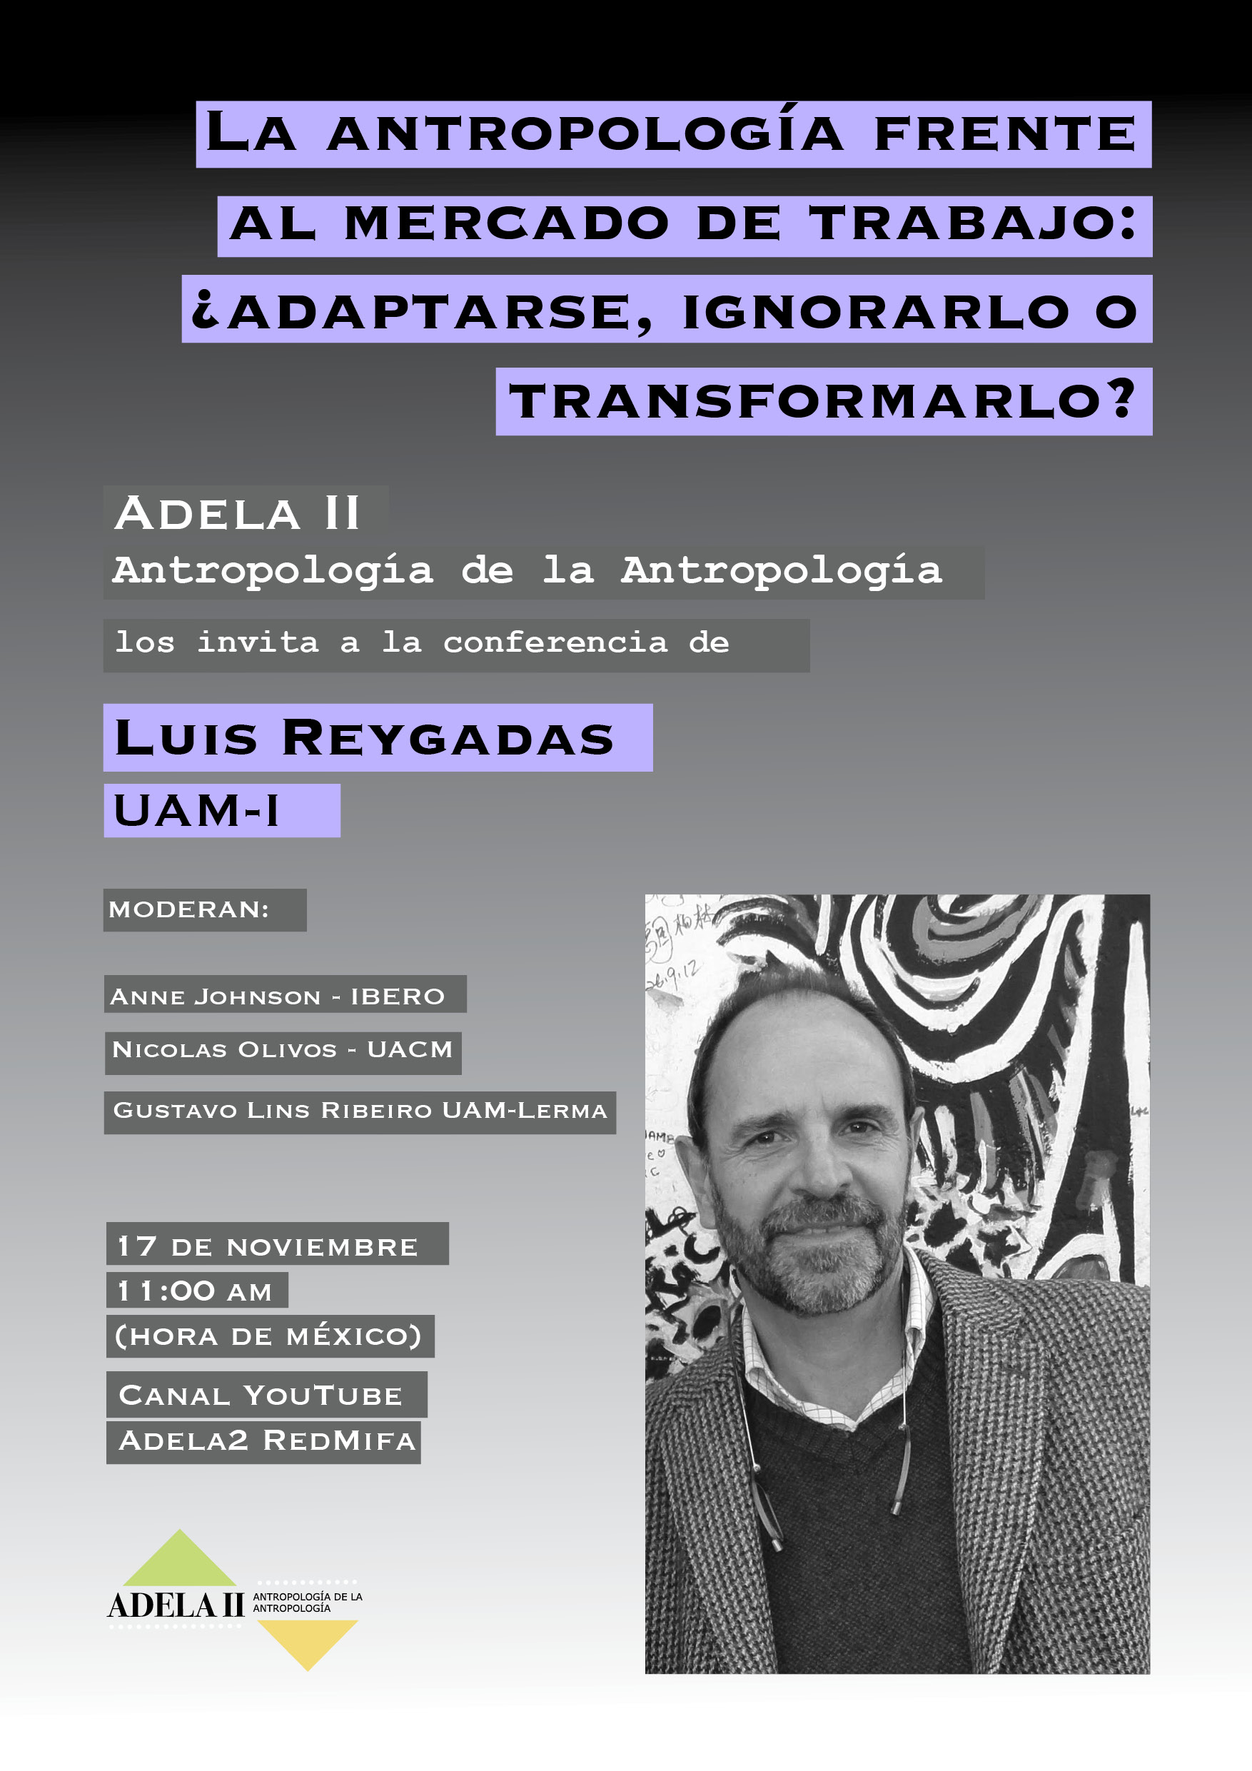
^{Adela II}
Antropología de la Antropología
Conferencias magistrales

Slide 10
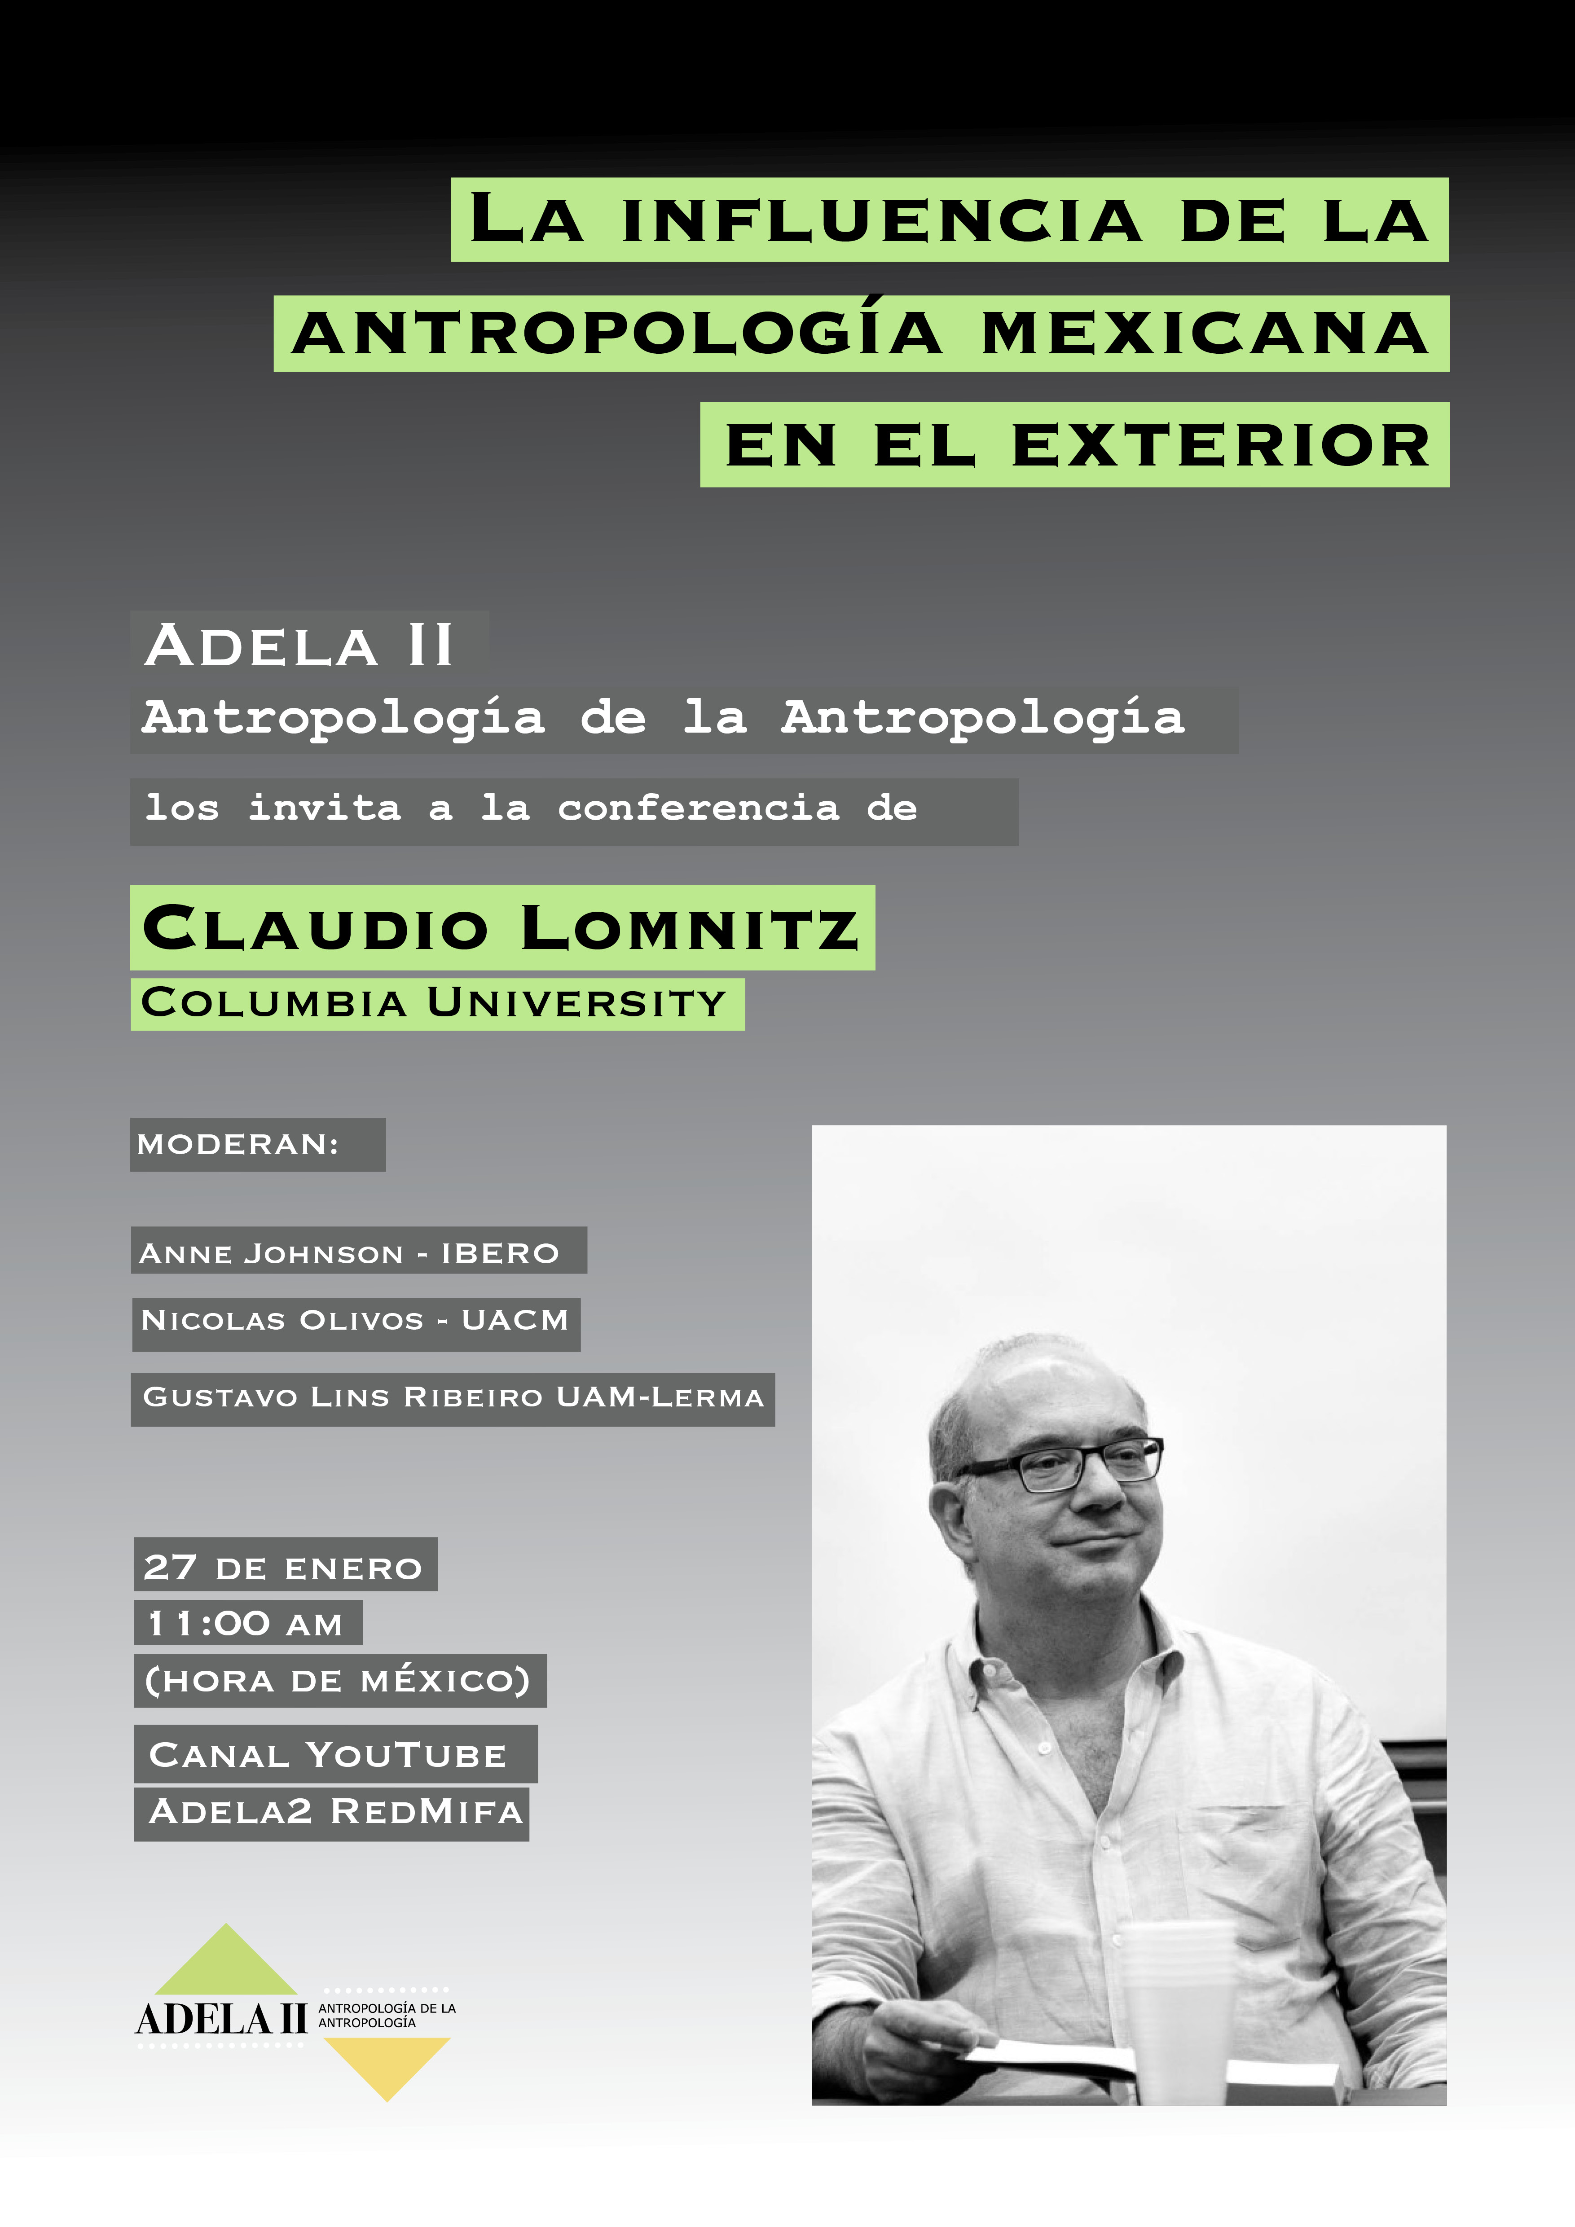
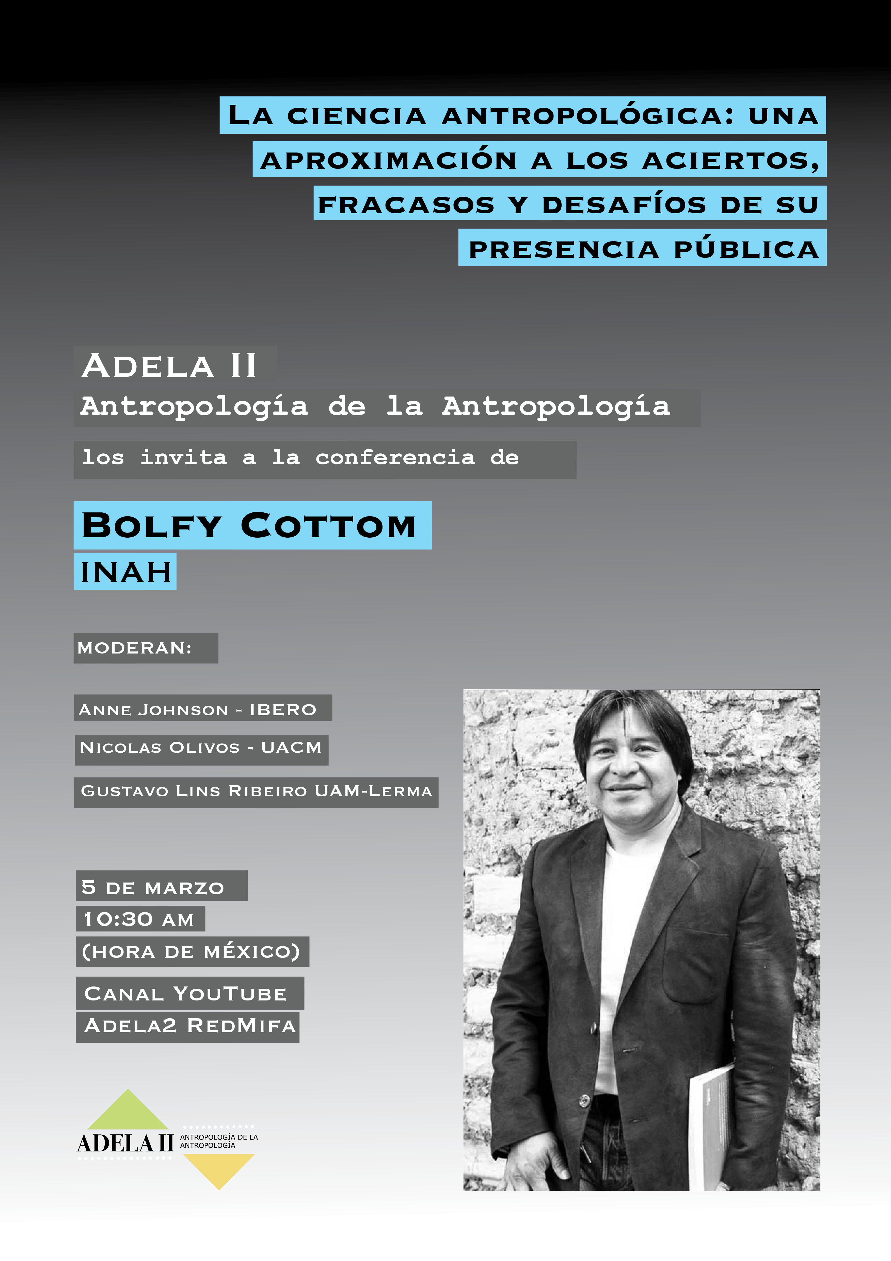
^{Adela II}
Antropología de la Antropología
Conferencias magistrales

Slide 11
^{Adela II}
Antropología de la Antropología
Conferencias magistrales
Numeralia del Canal de YouTube Adela2 RedMifa
Conferencia Bolfy Cottom: 187 vistas
Conferencia Claudio Lomnitz: 471 vistas
Conferencia Luis Reygadas: 1,200 vistas
Conferencia Carlos García Mora: 643 vistas
Conferencia Silvie Didou: 306 vistas

Slide 12
^{Adela II}
Antropología de la Antropología
Participación en conferencias
ALA
  Uruguay, noviembre 2020
  Simposio “La antropología mexicana en Americana Latina: aportes e intercambios”
  Participaron
      Gustavo Lins Ribeiro y Anne W. Johnson, coords.
      Erick Aguirre (ENAH), “Oscuro hermando gemelo: La relación de Manuel Gamio y Agustín Agüeros en los inicios de una vocación arqueológica”
      Yamile Lira López y José Francisco Kuri Camacho (UV), “La antropología en Veracruz: investigación y docencia para la gestion del patrimonio cultural”
      Y dos ponentes internacionales

Slide 13
^{Adela II}
Antropología de la Antropología
Participación en conferencias
COMASE
  México, 16-19 marzo 2021
  Tres simposios invitados
    La antropología mexicana en el mundo
      Gustavo Lins Ribeiro (UAM-L)
      Marco V. Morales Muñoz, Rosa I. Ojeda Martínez, Juan J. F. Loera Gonzélez (EAHNM)
      David Robichaux (UIA)
      Federico Besserer (UAM-I)
    La relevancia de la antropología en México
      Anne Johnson (UIA)
      Andrés Fábregas (CIESAS)
      Lourdes Becerra (UV)
      David Madrigal (Colsan)
    Campo laboral y trabajo de campo
      Nicolas Olivos (UACM)
      Araceli Parra (UACM)
      Martha Patricia Ochoa Fernandez (UNACH)

Slide 14
^{Adela II}
Antropología de la Antropología
Participación en conferencias
IUAES
  Mérida, noviembre 2021
  Propuesta de dos mesas de discusión:
    The International Importance of Non-hegemonic Anthropologies
        Gustavo Lins Ribeiro (México, UAM-L)
        Francine Saillant (Canadá, Université Laval)
        Bela Feldman.Biano (Brasil, Universidade Estadual de Campinas)
        João Pacheco de Oliveira (Brasil, Universidade Federal do Rio de Janeiro)
    Anthropology and its Public Engagements:Experiences and Reflections
        Anne Johnson (México, UIA)
        Laura Korculanin (Portugal, IADE)
        Paul Stoller (EUA, Westchester Unviersity)
        Luis Reygadas (México, UAM-I)
        Esteban Krotz (México, UADY)

Slide 15
^{Adela II}
Antropología de la Antropología
Publicaciones
  Bolfy Cottom (INAH), “La antropología mexicana y su presencia pública: una visión de sus logros, fracasos y desafíos”
  Andrés Fábregas (CIESAS), “La institucionalización de la antropología en Chiapas”
  Yamile Lira López y Lourdes Becerra Zavala (UV), “La relevancia de la antropología en la Universidad Veracruzana”
  Gustavo Lins Ribeiro (UAM-L), “La antropología mexicana y el mundo: una aproximación”
  David Robichaux (UIA) y Aki Kuromiya (UNACH), “Recuerdos de un alumno japonés de la Escuela de Antropología de la Universidad Iberoamericana (1960 a 1963)”
  Rober Magazine y Jorge Negroe (UIA), “La influencia de la antropología mexicana fuera de México: un acercamiento a través de las opiniones y prácticas de antropólogos fuera del país”
Revista Plural. Antropologías desde America latina y del Caribe
  Nicolás Olivos Santoyo (UACM),”El trabajo de campo en la Formación de antropólogas y Antropólogos en México. Mitos, realidades e innovaciones”
  Marco Vinicio Morales, Rosa Icela Ojeda, Juan Jaime Loera (EAHNM), “Contexto institucional y campo laboral de egresados del Programa de Maestría en Antropología Social de la Escuela de Antropología e Historia Norte de México.
  Mauricio Sánchez (UAM) #Acciones y aprendizajes interculturales e intersubjetivos en la didáctica de la antropología”
  Patricia Torres (CIEAS),
  “La formación para trabajo de campo en antropología”
  Anne Johnson (UIA), “Antropología y públicos en México”

